Slide 1

第11章
远程登录Linux系统
曹敏

Slide 2
概述
Linux主要用于服务器领域，而服务器是放在机房的。登录服务器的Linux系统需要通过网络远程登录。

Slide 3
远程登录方式
本地主机Linux系统登录服务器Linux系统
  通过sshd服务实现
  （安装系统的时候，这个服务已被自动安装且开机自动启动）
  不需要额外配置，就可以远程登录Linux系统
  （配置文件是etc/ssh/sshd_config，可根据需求修改配置文件）

Slide 4
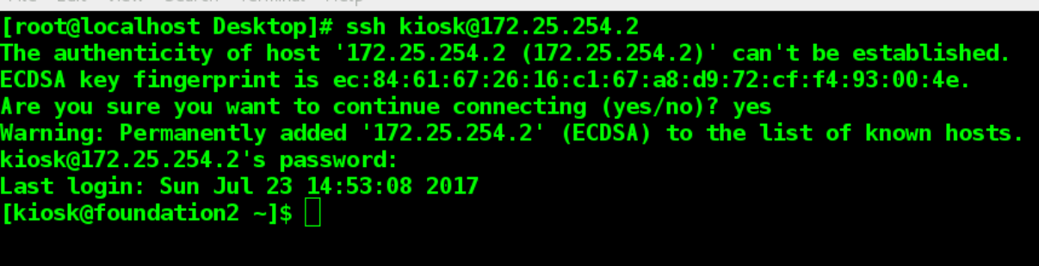
远程登录方式
本地主机Linux系统登录服务器Linux系统
  连接系统的命令：
  # ssh 远程主机用户@远程主机ip

Slide 5
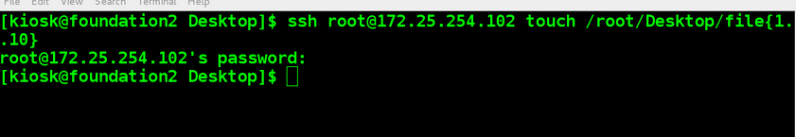
远程登录方式
本地主机Linux系统登录服务器Linux系统
  远程系统下运行命令：
  # ssh 远程主机用户@远程主机ip command
  例子：
  # ssh root@172.25.254.102 touch /root/Desktop/file{1..10}
    % 在ip为172.25.254.102的主机root用户桌面下建立10个文件。

Slide 6
远程登录方式
本地主机Windows系统登录服务器Linux系统
  安装一个Linux远程登录的终端软件，常用的有Xshell、PuTTY、SecureCRT等

Slide 7
密钥认证登录
SSH服务支持密钥认证登录
密钥认证是什么？
  使用一对加密的字符串：公钥和私钥
  公钥：用于加密，任何人都可以看到其内容。
  私钥：用于解密，只有拥有者才能看到其内容。
  通过公钥加密过的密文，使用私钥可以轻松解密。但根据公钥猜测私钥十分困难。

